Slide 1

CHÀO MỪNG CÁC CÔ ĐẾN DỰ GIỜ
TIẾT TOÁN 1
BÀI 15: VỊ TRÍ, ĐỊNH HƯỚNG
TRONG KHÔNG GIAN (Tiết 3)
Giáo viên: Nguyễn Thị Kim Huế-Lớp1D

Slide 2

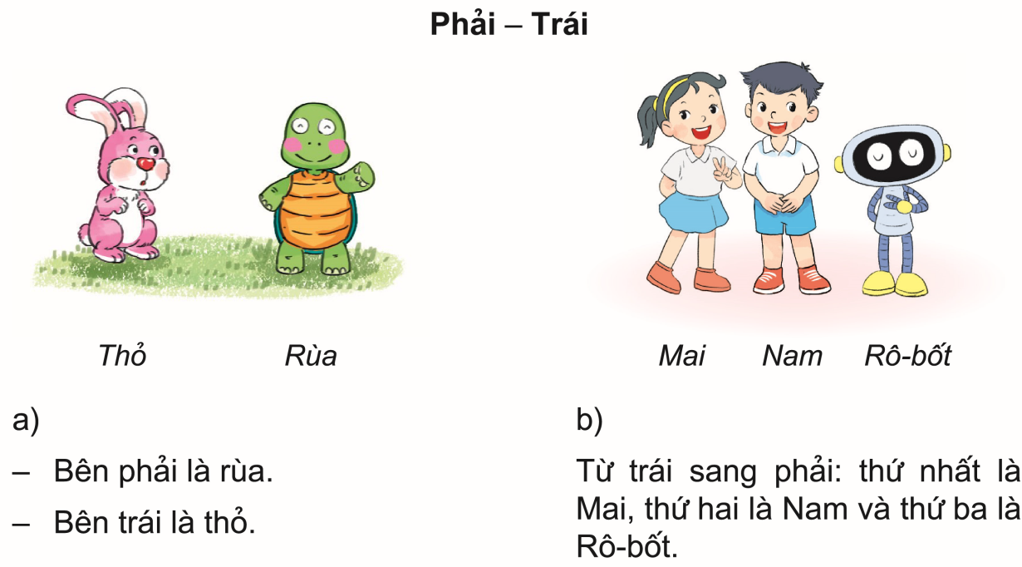

Slide 3

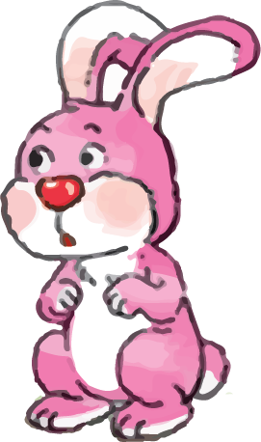

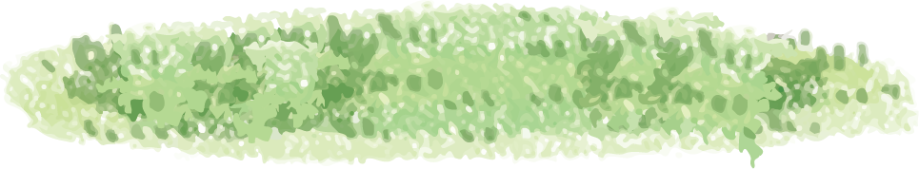
Phải - Trái
- Bên phải là bạn Rùa.
- Bên trái là bạn Thỏ.
Trái
Phải
Notes:
Bấm và hình rùa và thỏ

Slide 4
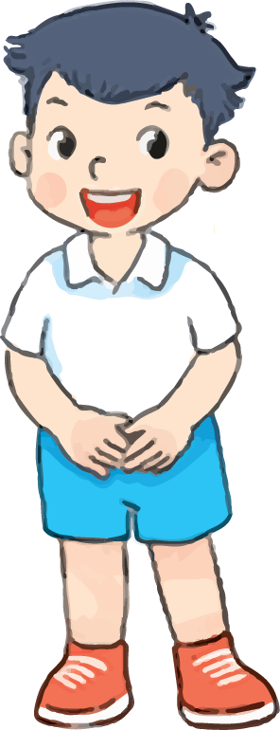
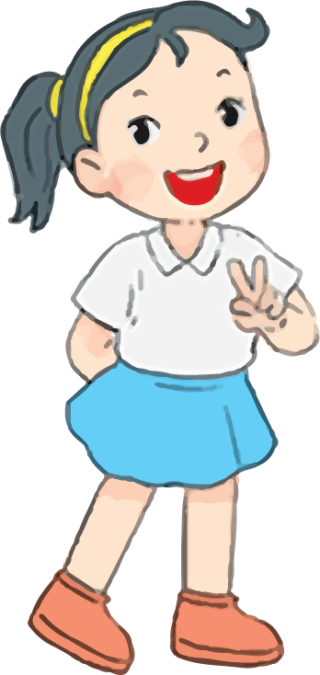

Phải - Trái
1
2
3
Mai
Nam
Rô-bốt
Notes:
Bấm vào các nhân vật

Slide 5

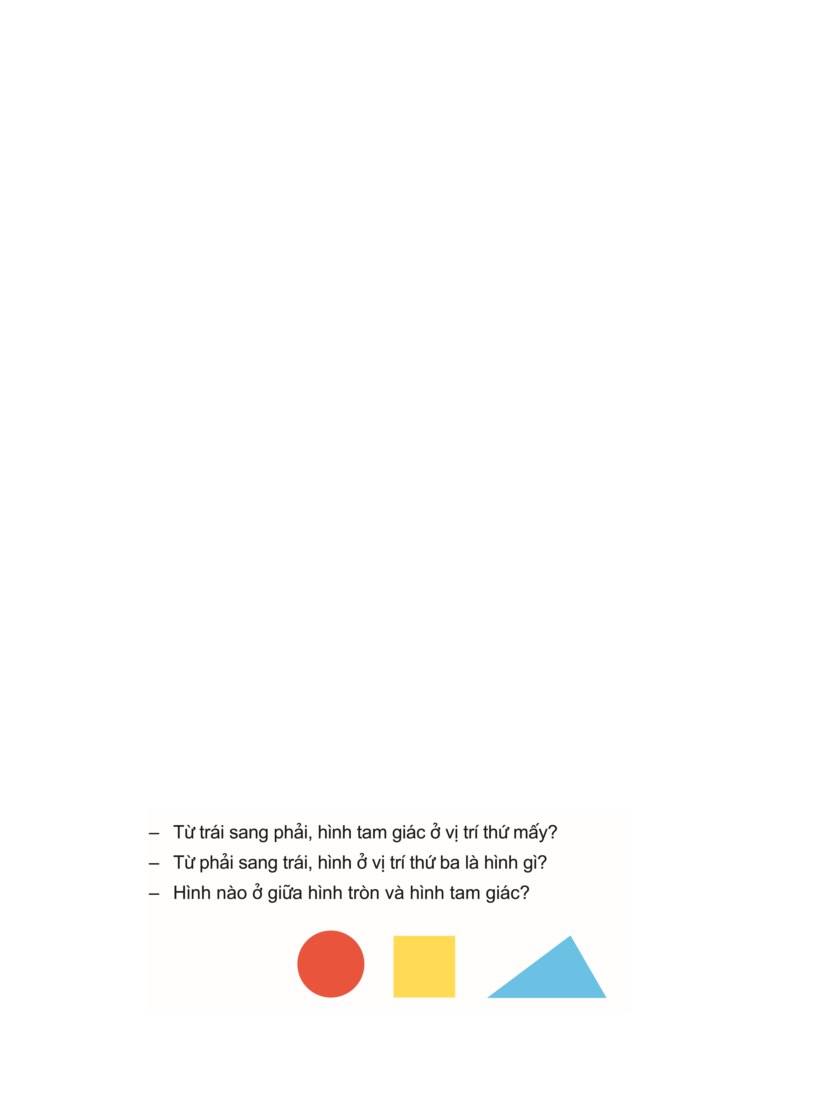
2. Trả lời câu hỏi
?
3
- Từ trái sang phải, hình tam giác ở vị trí thứ mấy
- Từ phải sang trái, hình ở vị trí thứ ba là hình gì
?
Hình tròn
- Hình nào ở giữa hình tròn và hình tam giác
?
Hình vuông
Notes:
Bấm vào các dấu hỏi để ra đáp án

